Slide 1

Ветераны Великой Отечественной войны образовательных учреждений Славянского района

Slide 2
Ветераны Великой Отечественной войны образовательных учреждений Славянского района - они сражались за Родину и вошли в историю не только как мастера своего дела, но и как участники боевых действий. Учителя, завучи, директора школ и воспитатели, прошедшие Великую Отечественную войну, стали достоянием всего района и героическим примером для каждой школы, для всех поколений учителей и учеников.

Slide 3
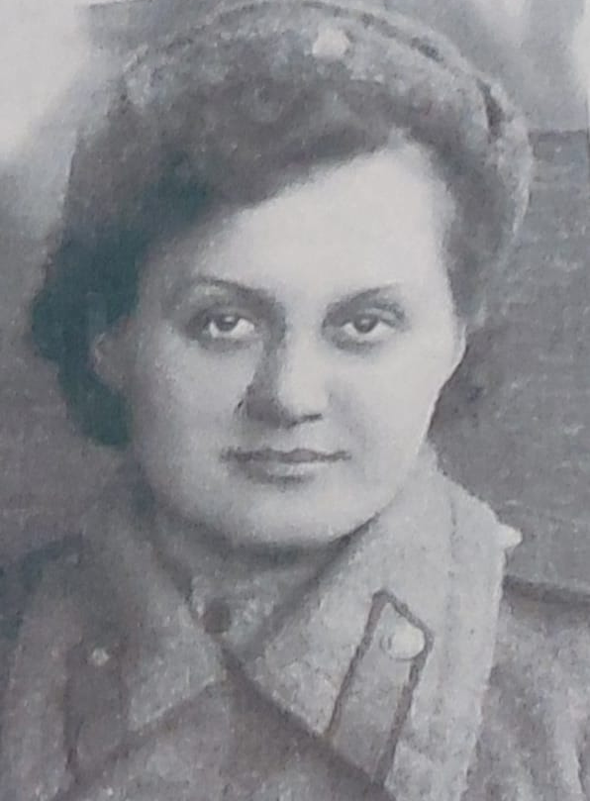
Мария Васильевна Алексеева
Родилась Мария Васильевна на Брянщине в 1925 г., а выросла в г. Грозном в большой дружной семье (у неё было шесть братьев и сестра).
Но грянула война, и все шестеро ушли на фронт. Мария тоже рвалась добровольцем на фронт. В 9-м классе изучала медицину, проходила огневую подготовку. По окончании курсов получила значок за меткость – «Ворошиловский стрелок» – и профессию медсестра «Российского общества Красного Креста» (РОКК).
Юная Маша подала заявление в городской комитет комсомола (ВЛКСМ), долго не было ответа, но потом пришла повестка. Она попала в 44-й зенитный полк на радиолокационную станцию СОН-2. До января 1943 г. находилась в Грозном, изучая все тонкости радиолокационной службы, а в январе Марию вместе с другими девушками перебросили на Белорусский фронт в г. Жлобин, где она пребывала до августа 1944 г. В сентябре в составе третьего Белорусского была направлена в Восточную Пруссию (г. Истербург). Там же в мае 1945 г. Мария Алексеева встретила долгожданную победу.

Slide 4
Девушек демобилизовали в первую очередь. После возвращения в родной Грозный Мария поступила в педагогический институт на литературный факультет. Трудно было переключиться на мирную жизнь. Вместо оружия – книги, вместо бессонных ночей на посту – бессонные ночи над конспектами.
По окончании института в 1949 г. Мария Васильевна стала работать в грозненской школе. Поступила в аспирантуру, но в 1960 году ее муж получил направление в г. Славянск-на-Кубани, куда они и отправились.
Горком партии направил Марию Алексееву обучать кубинскую молодежь в Славянское ПТУ.
После отъезда кубинцев на родину она была переведена на работу в городские школы: сначала работала в школе № 4, а в 1969 г. ее назначили завучем в школу № 16, затем она была назначена на должность директора.
Педагогический стаж Марии Васильевны – 40 лет. За свой многолетний добросовестный труд она была награждена нагрудными знаками «Отличник просвещения РСФСР», «Победитель соц. соревнования», медалью «За добросовестный труд в ознаменование 100-летия со дня рождения В.И. Ленина».

Slide 5
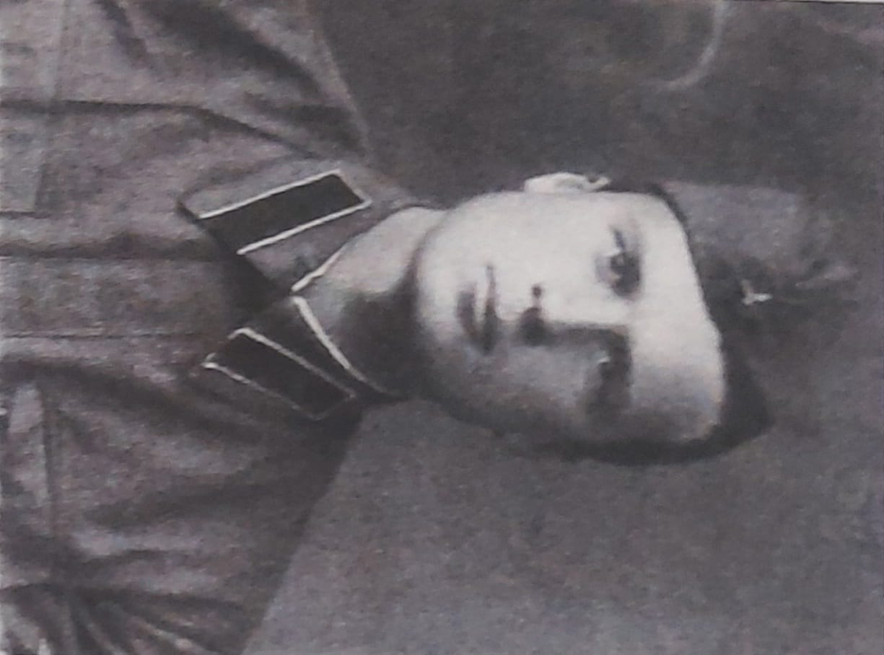
Глущенко Георгий Романович
Глущенко Георгий Романович родился в 1917 г. в селе Федоровском Славянского района Кубанской области.
В селе Федоровском окончил начальную школу, в станице Красноармейской – педагогический техникум, а в 1939 году в городе Краснодаре – Краснодарский пединститут, физико-математический факультет.
Учителем начал работать в 1939 году в станице Абинской. В 1940 году был призван в армию, службу проходил у Дуная и с первых дней Великой Отечественной войны оказался на фронте.
В октябре 1941 г. получил ранение. После лечения в госпитале вернулся на Кубань в Славянский район.
Работал в школе №6, с 1944 г. – в школе №1.
Активно занимался написанием научных трудов по физике.

Slide 6
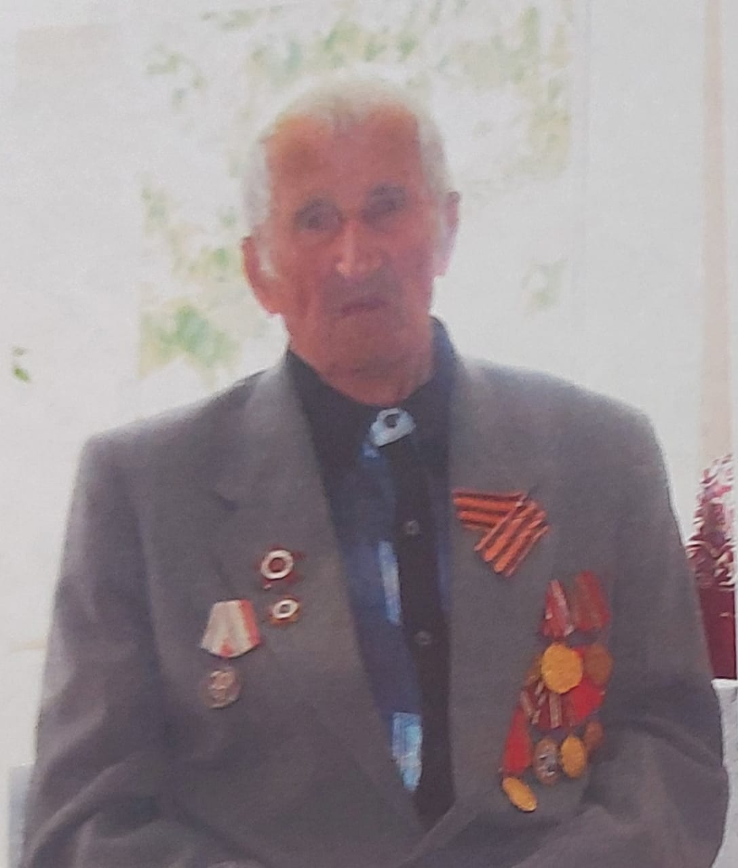
Гудым Петр Иванович
Родился в 1918 г. в хуторе Лебеди Красноармейского района. Окончил шесть классов хуторской семилетней школы. В 1934 году вместе с родителями переехал на Кубанскую комплексную опытно-мелиоративную станцию (ККОМС) Черноерковского района. Продолжил учебу в Гривенской средней школе.
В 1938 г. окончил педагогические курсы в г. Краснодаре и был направлен на работу в школу № 31 Красноармейского района в должности заведующего школой и учителя начальной школы.
В октябре 1939 г. был призван на срочную службу в ряды Красной армии. В первые дни Великой Отечественной войны ушел на фронт. В августе 1941 г. попал в плен, был чудом освобожден.
В 1944 г. получил тяжелое ранение. В 1946 г. был демобилизован из рядов Советской Армии, после чего возвратился в ККОМС, где жили его родители.
1 апреля 1946 г. Черноерковским РОНО был направлен на работу в школу № 9, где получил должность учителя и заведующего начальной школой.
В 1955 г. окончил Краснодарский государственный учительский институт по специальности «физика и математика». После чего продолжил вести преподавательскую деятельность в школе №9, которая в 1968 г. была реорганизована в школу №20.
Петр Иванович награжден Орденом Отечественной войны II степени, а также другими орденами и медалями.

Slide 7
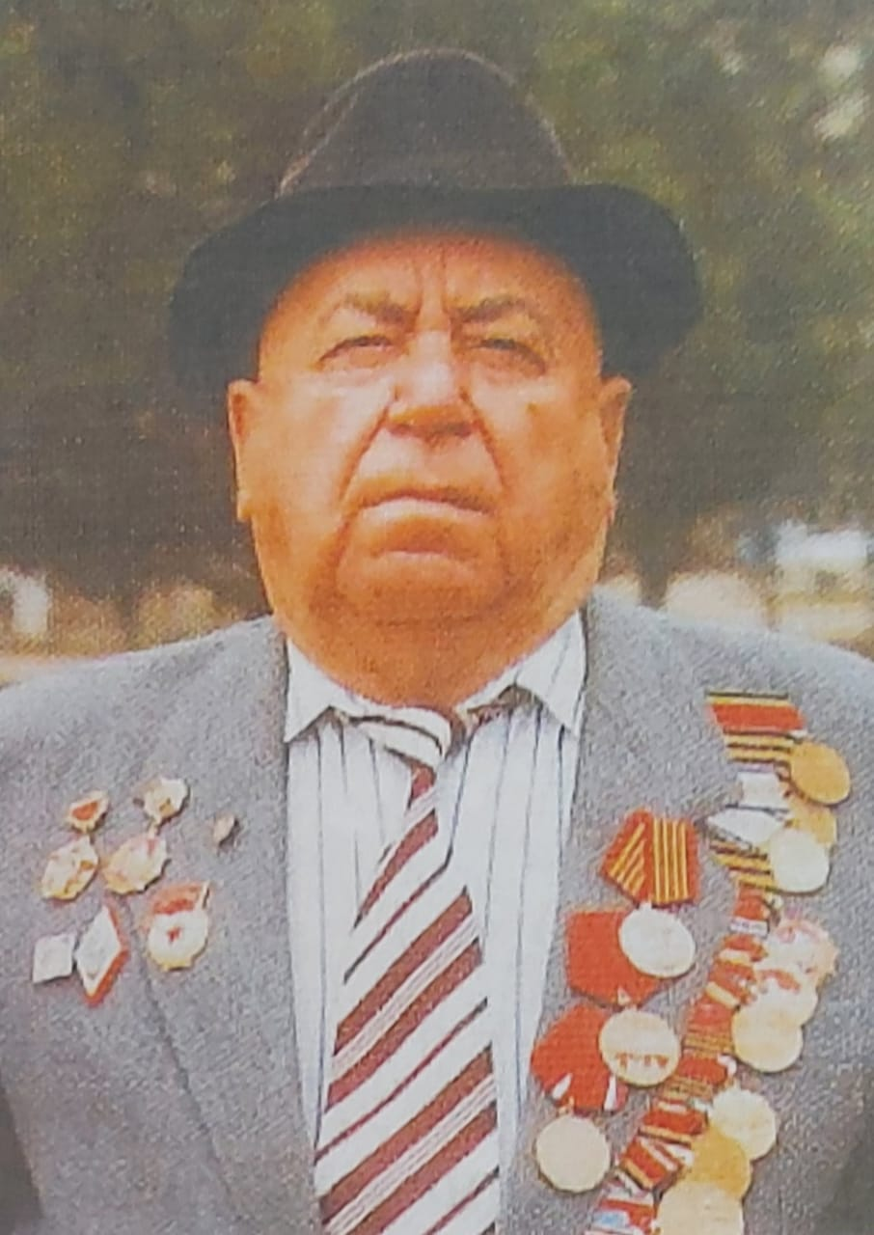
Жданов Алексей Степанович
Алексей Степанович был призван в ряды Красной Армии 1 октября 1940 г. в рамках специального набора в Краснодарское авиационное училище. В его составе он прослужил до 5 мая 1946 г.
27 августа 1942 г. летчики авиаучилища приняли участие в боевых действиях. Алексей Жданов в первых сражениях воевал в качестве механика по авиавооружению, а с 1943 года обучал курсантов строению самолетов ИЛ-42.
После демобилизации А. Жданов окончил Грозненский педагогический институт.
В течение нескольких лет занимал должность директора школы, затем возглавлял отдел образования одного из районов республики.
После переезда в Славянск-на-Кубани, работал учителем в средней школе №6.
За службу в рядах Советской Армии награжден медалями «За победу над Германией в Великой Отечественной войне 1941-1945 гг.», «За оборону Кавказа», «Ветеран труда».

Slide 8
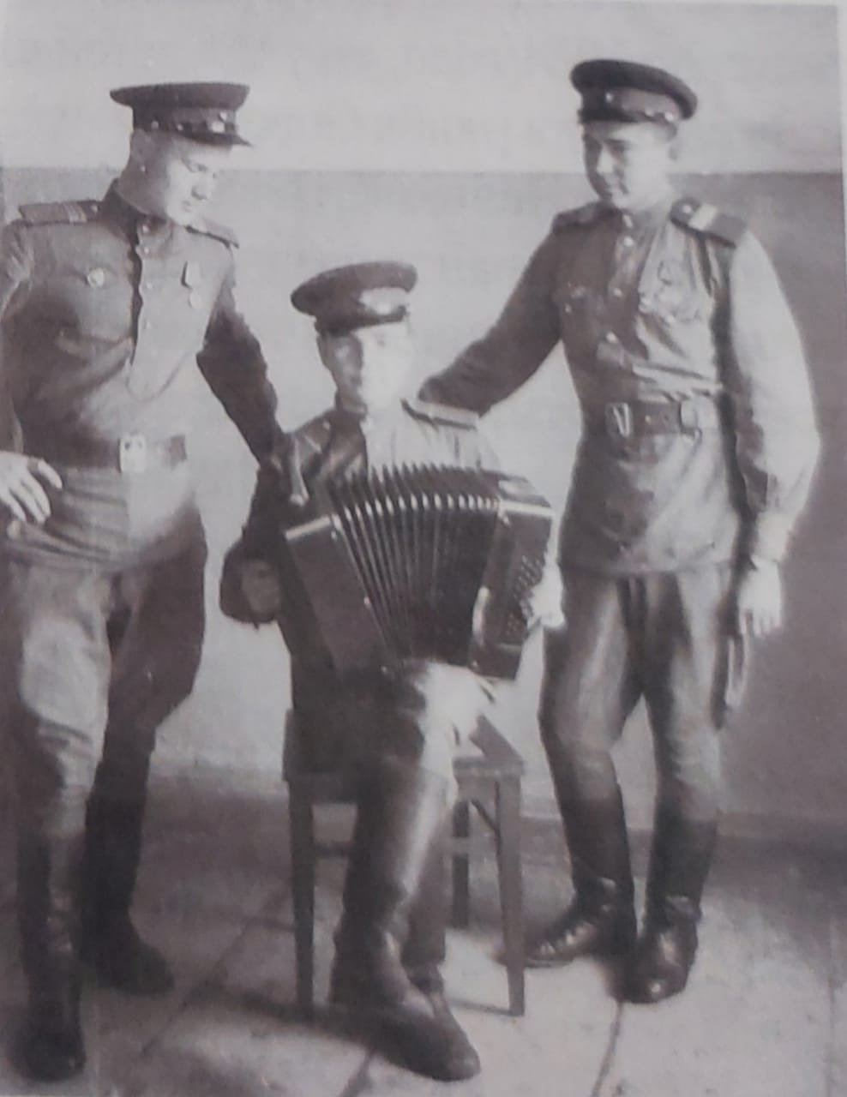
Ковалев Федор Михайлович
Родился в 1927 г. Осенью 1944 г. был призван в ряды Советской Армии.
В 1946 г. Федор Михайлович был направлен в город Кунгур Пермской области, где служил до демобилизации в 1951 г.
Демобилизовался он в звании старшины. После войны дважды призывался военкоматом на курсы переподготовки, ему было присвоено звание лейтенанта; награжден медалью «За победу над Германией», медалью «60 лет Победы», орденом «Знак Почета».
С 1999 по 2009 год работал в детском саду № 3.

Slide 9
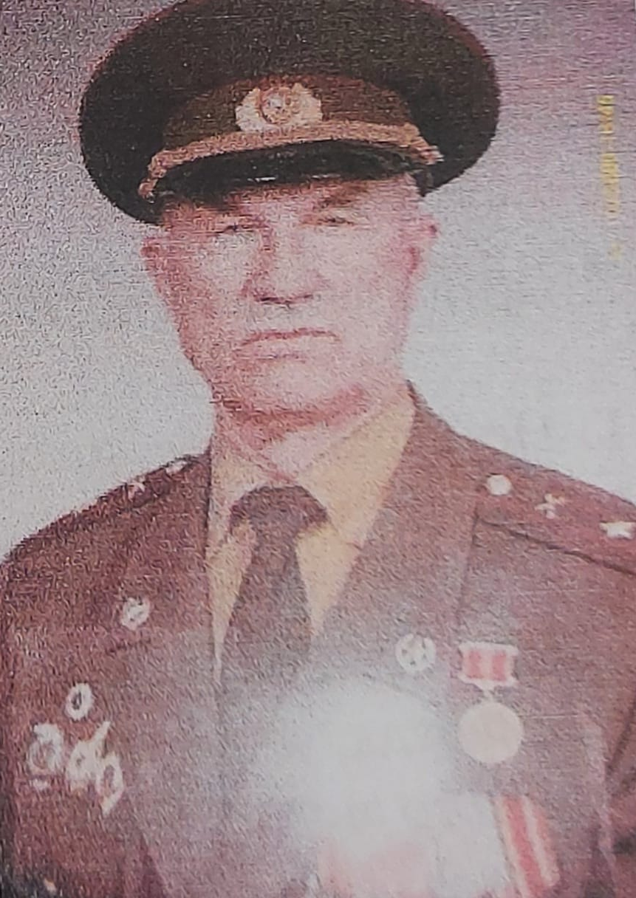
Мизанов Андрей Ефимович
Родился в 1926 г. в селе Дубовка Ростовской области в многодетной семье казака. В 1930 г. по решению местной власти семью переселили в станицу Славянскую, где тогда создавались колхозы.
Еще ребенком маленький Андрюша испытал все тяготы суровой жизни: холод, голод, бедность. Но, несмотря на это, старался быть полезным, хорошо учился и до начала Великой Отечественной войны окончил 8 классов. 5 мая 1943 г. Андрея Ефимовича призвали в армию, ему тогда было 16 лет.
В 1943 г. воевал в Сталинграде пулеметчиком 42-го стрелкового полка; в 1944 г. сражался с немецкими оккупантами на Украине в городе Житомир.
Боевой путь солдата продолжился на Западной Украине. Победу встретил в Венгрии в городе Мишкольц.
После войны Андрей Ефимович прослужил в армии еще 5 лет, затем экстерном окончил 9 и 10 классы. Окончив пединститут в г. Краснодаре в 1955 г., работал учителем истории и военного дела в СОШ №6 пос. Совхозного, затем завучем в СОШ №1, позже -директором школы №8.
Трудовой стаж Андрея Мизанова – 45 лет.
Ветеран Великой Отечественной войны и педагогического труда, он много лет являлся заместителем председателя Славянского городского и районного совета ветеранов.

Slide 10
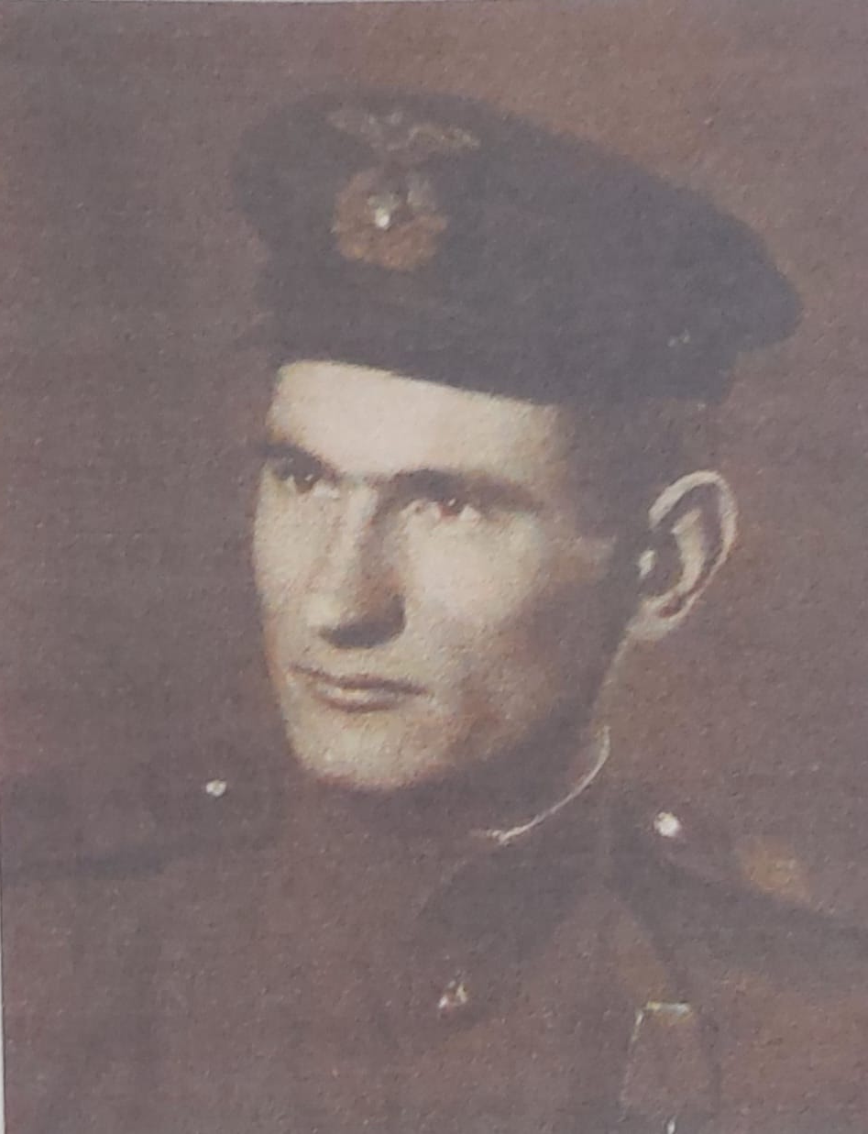
Овчинников Григорий Степанович
Родился в 1919 г. на Дону. По окончании школы поступил в Астраханский педагогический институт.
Призван на службу рабоче-крестьянской Красной Армии осенью 1940 г. из Астраханского педагогического института.
После учебных курсов направлен в Прибалтику в качестве стрелка-радиста обслуживания аэродрома.
В начале Великой Отечественной войны Григорий Степанович прошел с боями Прибалтику и Белоруссию: познал горечь отступления, был тяжело ранен. После госпиталя воевал под Сталинградом, освобождал Украину, Польшу. Дважды был ранен.
Старший сержант Г. Овчинников за мужество и героизм награжден медалью «За отвагу», орденом «Отечественной войны» I степени, медалью «За победу над Германией». Войну герой закончил в Чехословакии.
После войны Григорий Степанович окончил педагогический институт, работал учителем в школах Славянского района, директором СОШ №6.

Slide 11
Соловей Михаил Михайлович
Родился в 1921 г. в ст. Анастасиевской. По окончании семилетки учился в СОШ №6, потом уехал учиться в Ростовский техникум дорожного строительства. После получения диплома был направлен в Западную Украину на строительство аэродрома, где его застало начало Великой Отечественной войны.
Отступал с войсками и беженцами до Киева, откуда был направлен в военную школу г. Махачкалы, получил профессию радиста.
Участвовал в боевых действиях с мая 1942 г.: в обороне Сталинграда, битве за Кавказ. С 1943 г. воевал моряком черноморского флота разведчиком-радистом в штабе флота. С боями дошел до Бухареста. Имеет 11 боевых наград: орден Отечественной войны, медаль «За боевые заслуги», «За оборону Кавказа», «За освобождение Одессы», «За освобождение Севастополя», «За победу под Бухарестом», медаль «За победу над Германией» и др.
Принимал участие в боях за Кубань, Севастополь, Крым.
После войны работал учителем черчения, математики и физики в средней школе №6. Награжден грамотой Министерства образования СССР, знаком «Отличник народного просвещения».

Slide 12
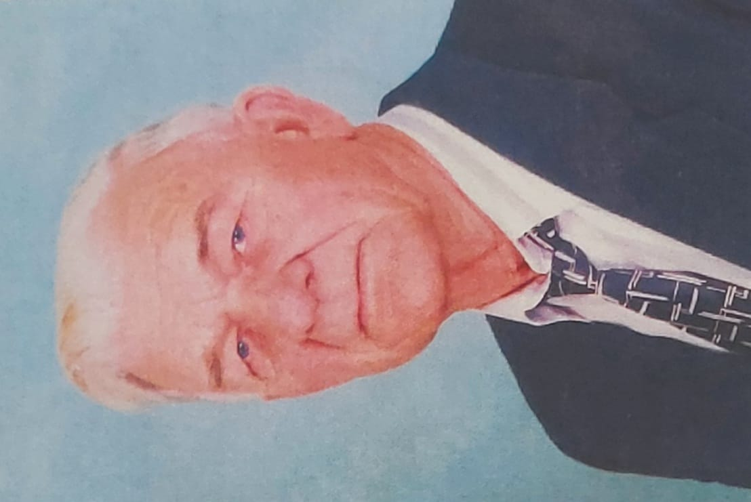
Шевченко Станислав Терентьевич
От Тбилиси до Вены прошагал по военным дорогам девятнадцатилетний юноша Станислав Шевченко.
Под Запорожьем его контузило взрывом, засыпало землей.
Земля еще плавала под ногами командира расчета Шевченко, а очередная стая немецких бомбардировщиков ринулась с прицелом на мост через р. Хортица. Зенитки, зенитные пулеметы рвали на части воздушных стервятников. Выстояли зенитчики, по мосту непрерывным потоком шла военная техника на Запад.
Из Вены полк С.Т. Шевченко перевели во Львов.
Станислава Шевченко – рослого, стройного, поднятугого – взяли в волейбольную команду. Впоследствии спорт стал профессией, жизненной необходимостью Станислава Терентьевича.
В 1947 г. в станице Славянской он возглавил культпросветотдел. Рисовал, писал картины, организовал спортивные соревнования. Не было спортивной формы. Но энтузиаст Шевченко находил горячих поклонников волейбола в цехах и на поле. В 1956 г. его волейбольная команда стала чемпионом РСФСР.
Педагог-спортсмен покорил г. Славянск-на-Кубани. Станислав Терентьевич был помощником в райисполкоме, работал в школе №1. Первые победы славянских мальчишек и девчонок – заслуга Станислава Шевченко, его умение собрать прекрасный педагогический коллектив.
В 1994 г. Станислав Терентьевич возглавил шахматный дворец «Белая Ладья».

Slide 13
Используемые архивные документы архивного отдела управления делами администрации муниципального образования Славянский район
Справочно-информационный фонд (СИФ):
«Книга памяти». - Славянский район: 2010 г. – 31 с.

